Slide 1
Квест-игра по финансовой грамотности.
« В мире денег»
Разработали учителя:
Безуглова О.Г. – учитель нач. кл., МБОУ СОШ № 9 им. В.С. Кашук МО Кавказский район
Постригань В.А. – учитель истории, МБОУ СОШ № 9 им. В.С. Кашук МО Кавказский район
Скоркина С.Р. – учитель нач. кл., МБОУ СОШ № 19 МО Кавказский район

Slide 2
Цель: развитие у учащихся интереса к изучению вопросов финансовой грамотности
Задачи: - расширить знания о валюте как денежной единице разных стран;
-дать представление об использовании степени защиты денежных купюр;
-проводить элементарные финансовые расчеты с использованием валютного курса.
формировать умение анализировать,
выражать свою точку зрения.

Slide 3
Ожидаемые результаты:
Предметные: понимание экономических терминов;
-проведение элементарных финансовых расчетов;
Метапредметные: освоение способов решения проблем поискового характера;
создать условия для развития умений анализировать и сравнивать банкноты, отличать фальшивые деньги от настоящих, знать не только банкноты РФ, но и других стран; умение осуществлять направленный поиск информации из разных источников
Умение объяснять понятия и явления
Готовность обрабатывать и использовать ранее полученную информацию из разных источников
Регулятивные:
Умение адекватно принимать оценку взрослых и сверстников
Умение планировать свои действия
Умение прогнозировать и оценивать свои действия
Коммуникативные:
Умение формулировать и аргументировать свою точку зрения
Умение договариваться о распределении функций и ролей в совместной работе

Slide 4
Форма проведения занятия: квест-игра.
Форма организации деятельности обучающихся: групповая.
Возраст участников: 4 – 5 классы
Оборудование, дидактический материал: компьютер, мультимедиапроектор, раздаточный материал с заданиями, ребусами, кроссвордами, монеты, купюры, предметы для игры.

Slide 5
Краткое описание квеста:
Игра проводится как внеурочное образовательное событие, являясь групповым соревновательным квестом.
Примерная продолжительность игры - 40 минут.
Для проведения игры необходимо:
создать 3 команды по 5-6 человек;
Подготовить точки, на которых будут размещены Старт, 5 точек-станций, Финиш;
Разработать маршрутные листы , где будут указаны станции в определенном порядке для каждой команды;
Подготовить « МОНЕТКИ» и листы с заданиями по каждой станции;
Подготовить наградной материал по итогам игры;
назначить 7 ведущих (ученики старших классов): по 1 ведущему на каждую станцию. У ведущих будет комплект заданий, критерии и монетки, которые заработают команды;

Slide 6
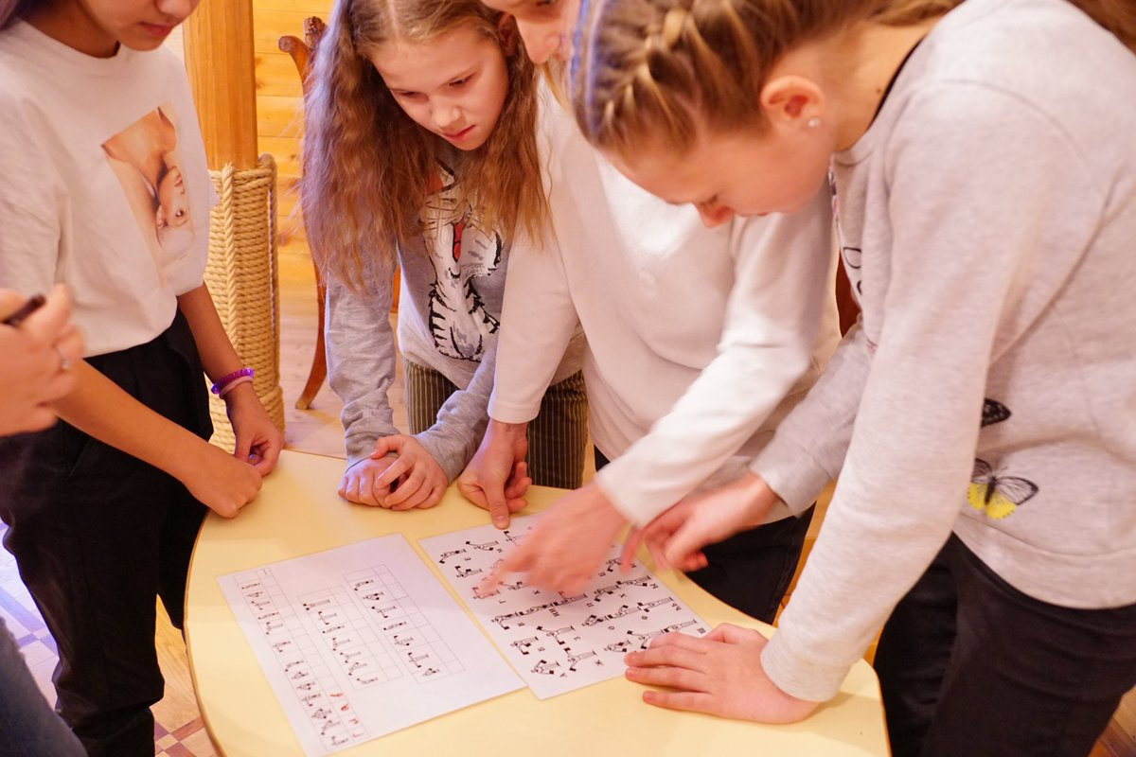
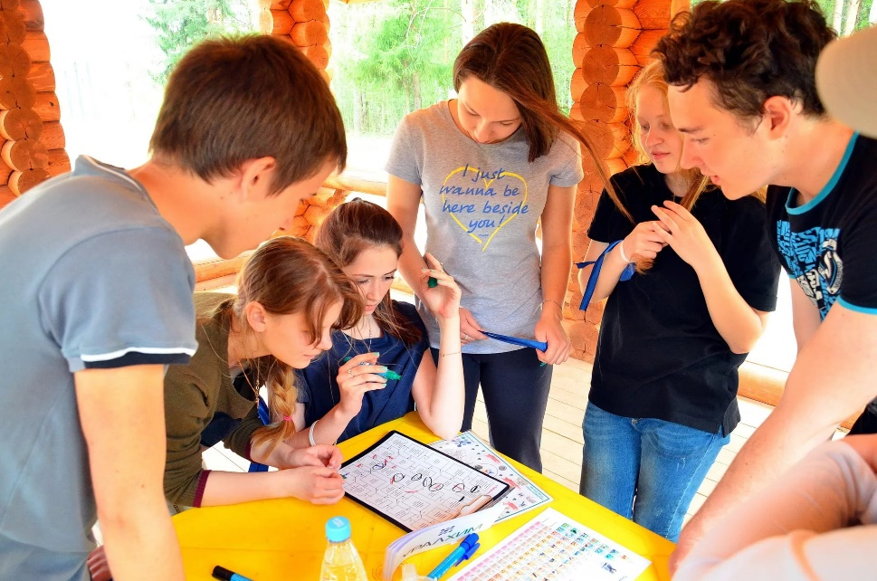
Название станций.
1. Деньги и страны.
2. Экономические задачи.
3. Экономическая безопасность.
4. Эрудит.
5. Российский рубль.
6. Монетный двор
7. Деньги - денежки

Slide 7
Маршрутный лист.
1. Название команды_______________________________________________________
Название станций | Деньги и страны | Экономическая безопасность | Экономические задачи | Эрудит | Российский рубль | Монетный двор | Деньги-денежки
Кол-во заработанных монет
Подпись ведущего

Slide 8
Станция «Деньги и страны»
Слово ведущего: В каждой стране – своя валюта. Деньги разных стран мира довольно разные. Например, в США в ходу доллар, в Японии – иена, в Европе – общая валюта евро. Основные сведения о деньгах разных стран нельзя сформулировать без описания внешнего вида валют. Практически всегда по изображениям на валюте можно проследить путь исторических преобразований в государстве. Так как на деньгах изображаются видные политические и культурные деятели той или иной страны либо же важные исторические события.

Slide 9
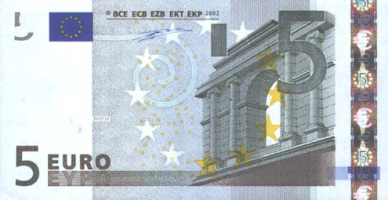
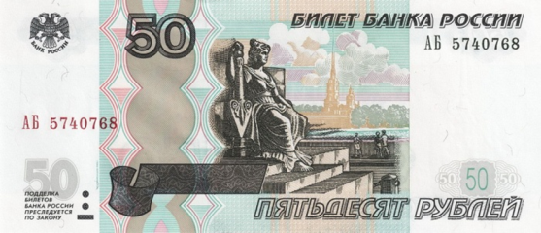
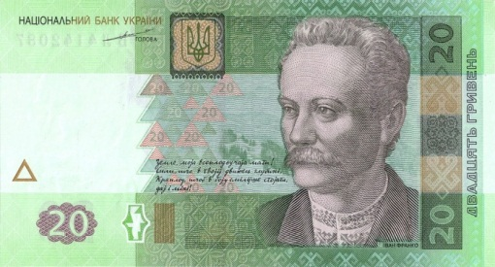
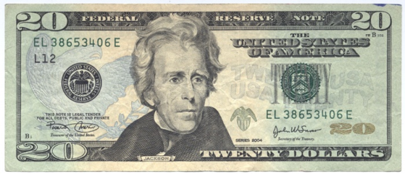
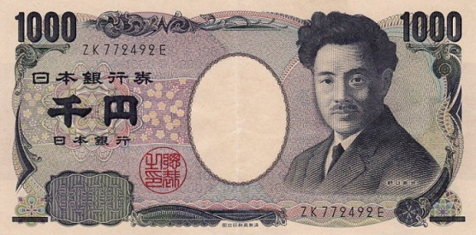
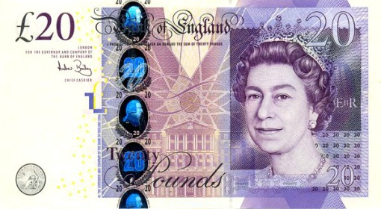
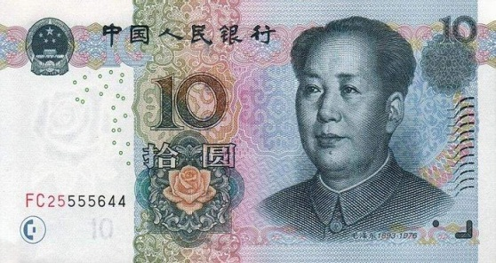
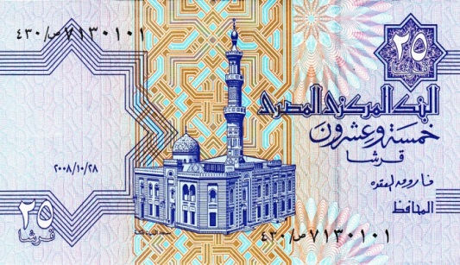
Задание. Соотнеси купюру, ее название и страну.
США
Япония
Китай
Россия
Великобритания
Германия
Египет
Украина
ЕВРО ИЕНА РУБЛЬ ЛИРА ЮАНЬ ДОЛЛАР ФУНТ СТЕРЛИНГОВ ГРИВНА

Slide 10
Станция «Экономические задачи»
У вас 228 рублей. Сможете ли вы обменять их на 3 доллара в банке по курсу 1 доллар = 73 рубля.
У вас 500рублей. Сможете ли вы обменять их на 78 евро в банке по курсу 1 евро = 82 рубля.
Если 1 фунт стерлингов стоит 50 руб., сколько фунтов должна была поменять приехавшая в Россию Мэри Поппинс, чтобы купить три матрешки по 400 руб.?
Американская семья Смит из 4 человек (отец, мать и дети 6 лет, 15 лет) запланировала экскурсию по Москве. Они хотели посетить Храм Василия Блаженного, Исторический музей и совершить обзорную автобусную экскурсию. Стоимость билета на одного человека: Храм Василия Блаженного – 700рублей, Исторический музей – 500 рублей, Обзорная экскурсия – взрослый билет 800 руб., детский (до 7 л.) – 600руб. Хватит ли семье Смит 300 долларов на все запланированные мероприятия? 1 доллар = 70 рублей

Slide 11
Станция «Экономическая безопасность».
Слово ведущего: Что нужно делать, чтобы обезопасить себя от поддельных купюр, какое наказание вы можете понести за выявление у вас ненастоящих денег? Ежедневно злоумышленники изобретают новые способы производства банкнот. А обычным гражданам порой не так уж и легко обнаружить подделку. Как отличить фальшивые деньги от настоящих? Существует свыше 20 степеней защиты настоящих денег. Но на глаз неопытному гражданину тяжело увидеть все изъяны. Внимательное отношение у получаемой наличности и знание степеней защиты российского рубля – это гарантия того, что вы не станете жертвой мошенников, распространяющих фальшивые купюры. Стоит быть предельно осторожными особенно в тех местах, которые не оборудованы специальными контрольными устройствами, Это касается недорогих заведений общепита, небольших магазинов, общественного транспорта.

Slide 12
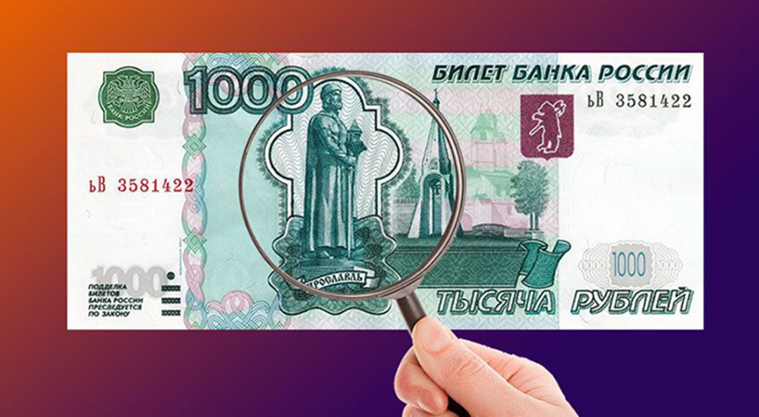
Задание. Найти все степени защиты.
1. Два водяных знака слиты в один: полутоновый водяной знак портрета Ярослава Мудрого и филигранный водяной знак номинала банкноты, на нем также видны участки разных цветов, что придает объемности изображению;
2. Защитная нить шириной 5 мм выполнена деметаллизацией и внедрена в бумагу, плюс на ней есть повторяющееся изображение («1000raquo; цифрами и геометрические фигуры - ромбы), а с оборотной стороны – серая полоса с числом 1000;
3. Если посмотреть на защитную нить в месте, где она выходит на поверхность (витражное окно), при наклоне она меняет изображение: либо цифра 1000 и ромб, либо отсутствие изображения – блестящий фон;
4. Микроузор из геометрических фигур – параллельные линии на обороте купюры, прослеживаемые при ксерокопировании и не различимые невооруженным глазом;
5. Число 1000 в микротексте повторяется позитивом вверху купюры. Вся полоса насчитывает 11 строк;

Slide 13


Slide 14
6. Негативно-позитивный микротекст «ЦБРФ 1000» расположен внизу купюры и состоит из 6 полос с переходами от негатива к позитиву слева направо;
7. Микротекст у основания здания, изображенного на лицевой стороне купюры, – повторяющиеся цифры 1000, разделяемые точкой;
8.Кипп-эффект – если посмотреть на банкноту под острым углом или направить ее против света, будут видны буквы «РР». Они могут быть светлыми или темными в зависимости от того, как расположена банкнота;
9. Бескрасочное тиснение в виде тонких штрихов на левом краю банкноты по лицевой стороне и после текста «билет Банка России» - переход в тиснение;
10.Рельефные элементы (надпись, эмблема Банка России и метка для людей с ослабленным зрением, тонкие рельефные штрихи);
11.Герб Ярославля напечатан не просто оптически переменной краской, а магнитной оптически переменной краской (OVMI), поэтому на нем заметна «перемещающаяся» блестящая полоса при наклоне купюры;
12.Муаровые полосы – при прямом рассмотрении однотонное поле, а при наклоне голубые и желтые полосы;
13. Обратите внимание – есть перфорированное число 1000, оно располагается под гербом Ярославля и не должно быть шероховатым на ощупь.

Slide 15

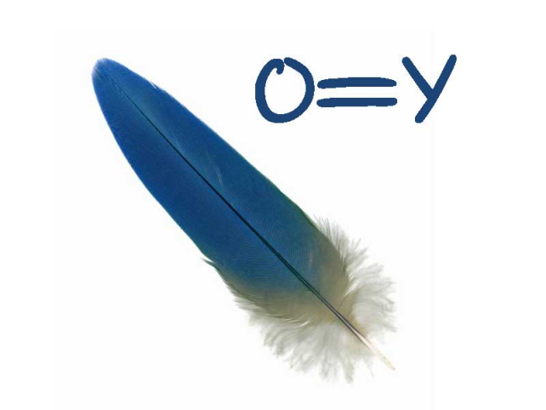
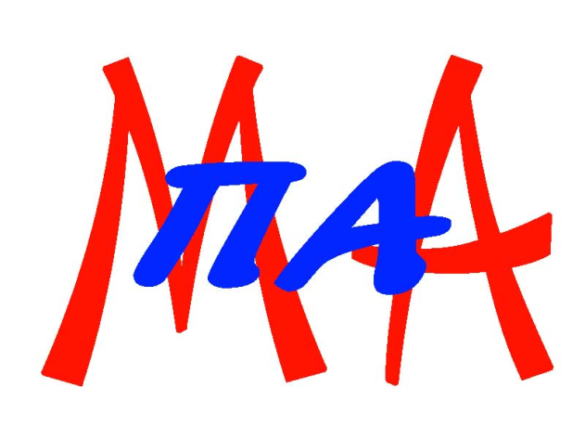
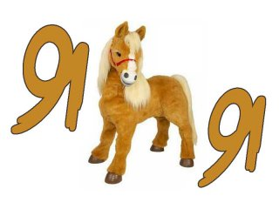
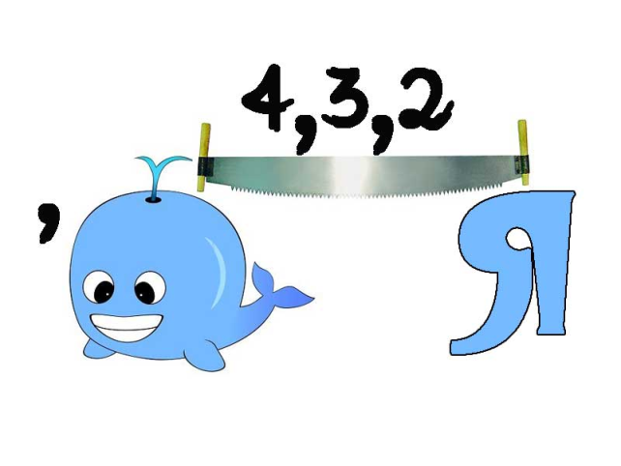

Станция «Эрудит»
В рамках записаны названия валют разных стран. Чтобы выяснить в какой стране данная валюта, расшифруйте ребусы.
СОЛЬ
ЕВРО
ПЕСО

Slide 16
Станция «Российский рубль»
Российская практика эмиссии бумажных денег имеет яркую особенность: на купюрах изображают не великих деятелей и государственных руководителей, а города и характеризующие их символы. Такая традиция ведется с 1995 года. Она призвана отметить наиболее показательные регионы огромной страны.

Slide 17
Вопросы к кроссворду.
1. Лицевая сторона купюры.
2. Достопримечательности какого города изображены на российской купюре (образца 1997 года) достоинством 5000 рублей?
3. Денежный знак, изготовленный из металла, либо другого материала определённой формы, веса и достоинства.
4. Достопримечательности какого города изображены на российской купюре (образца 1997 года) достоинством 100 рублей?
5. Достопримечательности какого города изображены на российской купюре достоинством 200 рублей?
6. Памятник какого императора изображен на купюре достоинством 500 рублей?
7. Оборотная сторона купюры.
8. Достопримечательности какого города изображены на российской купюре достоинством 2000 рублей?
9. На купюре достоинством 1000 рублей на лицевой стороне вверху герб города Ярославль. Какое животное изображено на гербе?
10. Достопримечательности какого города изображены на российской купюре (образца 1997 года) достоинством 1000 рублей?
11. Что изображено в левом верхнем углу на лицевой стороне каждой купюры?
12. Национальная валюта РФ.
13. Достопримечательности какого города изображены на российской купюре (образца 1997 года) достоинством 10 рублей?
14. Достопримечательности какого города изображены на российской купюре (образца 1997 года) достоинством 500 рублей?
Номинал купюры , на которой изображены достопримечательности города под номером 15.

Slide 18
Задача.
1. Миша пошёл в магазин за молоком. У него была купюра с изображением Севастополя, а когда пришёл домой, у него в кошельке было две купюры: с изображением Москвы и Санкт-Петербурга. Сколько стоит пакет молока?
2. Какими купюрами можно разменять банкноту с изображением Ярославля?

Slide 19
Станция «Деньги- денежки»
Блиц – опрос.
Что делает с рублём копейка? ( бережёт).
На денежных банкнотах какого государства изображена гора
Фудзияма? (Япония.)
Что известная пословица предлагает взамен ста рублей? (сто друзей).
Назовите «музыкальную» турецкую валюту. (Лира.)
Какое животное всегда при деньгах? (поросёнок).
Какая гора изображена на армянских банкнотах? (Арарат.)
Название каких монет означает, что для их чеканки нужно было получить специальное разрешение королевской особы? (Крона, от «корона».)
Какие деньги родители выделяют своим детям? (карманные).
Какой валюте поставлен памятник во Франкфурте-на-Майне? (Евро.)
Какой валютой вы будете расплачиваться, делая покупки в
Брюсселе? (Евро. Брюссель – столица Бельгии.)

Slide 20
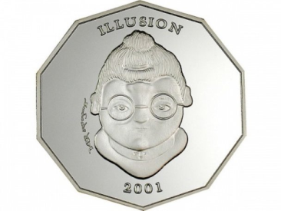
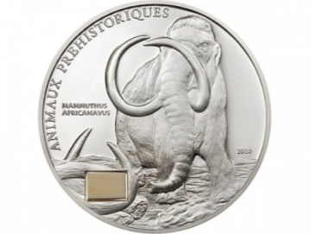
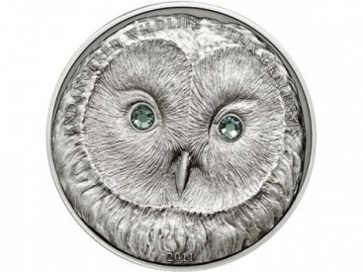

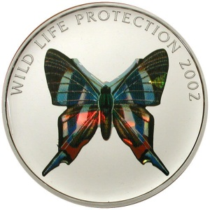
Монетный двор.
Слово ведущего: На Руси монеты появились в Х веке, они чеканились из серебра (ранее использовались деньги других стран)"серебряники" – название монет.
Деньгами стали служить слитки серебра - гривны. Весили они 170 - 200 г и были прямоугольной или шестиугольной формы. За одну гривну давали 200 беличьих шкурок.
Солидная гривна не всегда оказывалась удобной для расчетов при небольших торговых операциях. Нужна была более мелкая "монета", и гривны стали рубить пополам. Так появились на свет "рубли".
Во время правления Елены Глинской - матери Ивана Грозного - была создана единая для всего русского государства денежная система. На мелкой серебряной монете изображали всадника с мечом - монеты получили название мечевых. На деньгах покрупнее, чеканили всадника, вооруженного копьем. Такие монеты стали называть копейными - отсюда и произошло слово "копейка".
Презентация командами придуманных монет.
Домашнее задание: придумать свои деньги (название денежных единиц, изображения).

Slide 21
Спасибо за внимание!

